Slide 1
SISTEMAS DE EXPLOTACIÓN GANADERA
TEMA 6
Docente: Fáusto Choque

Slide 2
Conocer y diferenciar sistemas de explotación ganadera
Priorizar sistemas de producción en nuestro país.
Aprender conceptos de: Sist Explot, Prod. Animal. Crianza de Animales
OBJETIVOS

Slide 3
En BOLIVIA se caracteriza por una producción semi extensiva y extensiva.
Pastoreo con personal = 8 a 10 horas
Se practica trashumancia: Valles, Trópico, Llanuras y Altiplano.
IMPORTANCIA

Slide 4
Ganado “tipo pastoril” en un 98% con un pastor (llamero, ovejero, vaquero, etc).
Sistemas intensivos en ganado no, pero en Animales Menores si.
Centros de engorde no se reportan
Granjas lecheras por ser semi extensivo y semi intensivo
Ej: Cordón lechero de La Paz
Triángulo lechero de Oruro
Challapata “valle del Altiplano”.

Slide 5
Adopción de tecnología en varios Centros: EXPA, Kollana (antes), Kallutaca (UPEA), Huayrocondo (UCB). CEAC, PROCATUR, CADEA, HORENCO, HUANCAROMA, HUALLCHAPI, CEHM.

Slide 6
"SISTEMAS DE EXPLOTACIÓN GANADERA”: Son técnicas ganaderas para maximizar el rendimiento productivo del ganado.
"PRODUCCIÓN ANIMAL": Resultado de las técnicas utilizadas para obtener el producto final (carne, leche, fibra, pelo según especie animal)
"CRIANZA DE ANIMALES", considera las necesidades mínimas de mantenimiento, manejo de la especie doméstica considerando el caso en sus diferentes biotipos
CONCEPTOS

Slide 7
Reducida superficie de pastoreo
Animales confinados según fines, objetivos de la granja.
Estabulación trabada o libre
Sistema intensivo

Slide 8
Ventajas
Uso de superficies reducidas
Control en FE y FI y Fbi.
> control sanitario e higiene
Crianza de animales de calidad y productos de alta calidad.
Los productos esperados en menor tiempo
Sistema intensivo

Slide 9
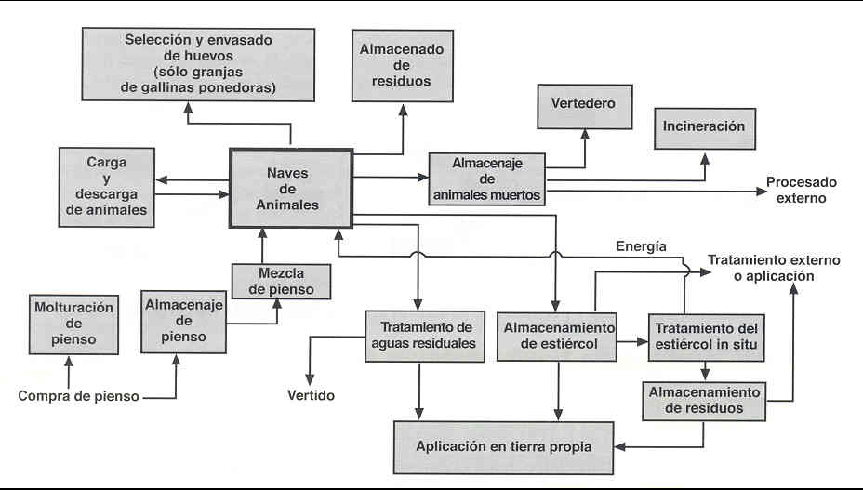
Actividades de un sistema intensivo
Ejemplo: Granja avícola

Slide 10
Desventajas
Requiere > inversión en: infraestructura, equipamiento
Conocimientos prácticos en nutrición, alimentos y alimentación
Personal técnico y de apoyo con bastante entrenamiento
> personal y mano de obra.
Sistema intensivo

Slide 11
Debe tener ubicación estratégica
Cerca a las urbes
Vías camineras expeditas todo el año.
Disponibilidad de forraje
Sistema intensivo

Slide 12
Con superficies de pastoreo extensos y pastoreo en rebaño con rotación de canchas
Se practica trashumancia según época del año (húmedos, Transición, Seca).
SISTEMA EXTENSIVO

Slide 13
Las superf. a + de 1000 has
Conserva el equilibrio ecológico natural de fauna y la flora Los animales Pastorean sin regresar a sus rediles
Responsables los capataces o centinelas
Pastoreo en la puna, llanuras, selva
Sistema Extensivo

Slide 14
Ventajas
< ajetreo en las actividades cotidianas del animal
Pernoctan donde cae la noche e inician pastoreo donde amanece
< inversión en infraestructura, alimentación y equipamiento
Permite personal reducido
Crianza > número de animales por unidad de superficie.
Bastante económico
Dedican + cuantitativo que cualitativo.
Poco o nada prácticas en FAENAS GANADERAS.
Sistema Extensivo

Slide 15
Desventajas
> superficie de tierra
Propensos a pestes, plagas o enfermedades contagiosas.
Cambio de conducta (animales más ariscos)
Dificultad en el control del movimiento ganadero.
No permite cumplir faenas ganaderas/año.
SISTEMA EXTENSIVO

Slide 16
Se practican en áreas donde el hombre aun no ha ingresado por ejemplo: llanuras del Oriente boliviano (Sta Cruz, Beni y Pando)
Área Andina el Occidente de Oruro, de Ulla Ulla.

Slide 17
Variante del sistema extensivo
Pastoreo de 8 a 9 horas/dia bajo control del pastor
Los animales retornan en la tarde a sus rediles
Se practican diferentes sistemas de pastoreo.
Sistema semi extensivo

Slide 18
Ocacionalmente reciben alimentación complemetaria, suplementaria en cobertizos o corrales justamente en períodos críticos
Es posible la higiene y limpieza
El sistema más empleado en nuestro país por la mayoría de las granjas establecidas estatales y privados
Practican los U: UPC, UP y UE.
Sistema semi extensivo

Slide 19
Variante del sistema intensivo
Practican alimentación complementaria, suplementaria
Estabulación con pastoreo intermintentes corto en el tiempo
Sistema semi intensivo

Slide 20
Crianza de animales mejorados y de raza
Sistema empleado en actividad lechera
Practican los: UPS, UC y E.
Sistema semi intensivo

Slide 21
En tecnología andina
Recuperación de los saberes andinos en la crianza de animales “uywiris”, “llama michis”
Crianza de animales en base a dos pertenencias: Jatunmanta y Juchuymanta.
Áreas de pastoreo: Q'ochis, kauchiales, gramadales, según potencialidad forrajera.
Sistema comunitario

Slide 22
Ayjaderos
Son superficies de pastoreo común donde generalmente es inundado por agua como bofedales.
Son áreas de acceso al agua. Ejemplo totorales, quemparales, etc
Sistema comunitario

Slide 23
Hay una serie de denominativos a los cuales se los conoce con ESTABLECIMIENTOS GANADEROS:
TIPOS DE ESTABLECIMIENTOS GANADEROS

Slide 24
Hacienda
Establecimiento ganadero con extensiones variables de campo cercados total o parcialmente.
Son terrenos extensivos, donde la producción es 50:50 entre la ganadería y la agricultura.
TIPOS DE ESTABLECIMIENTOS GANADEROS

Slide 25
Los nominativos de hacienda son diferentes en otros países, en Argentina se lo llama Estancia, En Brasil Fazenda en Estados unidos Ranch.
TIPOS DE ESTABLECIMIENTOS GANADEROS

Slide 26
Cabaña
Llamado “Plantel”
Crianza de animales de alto valor genético PPC, PDG
Objetivo principal: diseminar el material genético hacia el entorno a requerimiento.
Los animales cuidados mínimos, mayor atención a Factores Naturales externos e internos; Factores biológicos.
TIPOS DE ESTABLECIMIENTOS GANADEROS

Slide 27
Granja
Llamada indistintamente Fundo, Estancia, corresponde netamente al sistema semi intensivo que se practica acertadamente en nuestro país.
TIPOS DE ESTABLECIMIENTOS GANADEROS

Slide 28
En el altiplano Central y Sur diferentes tipos de pastoreo, asociación de especies generalmente: Alpacunos-llamunos
Llamunos-ovinos
Ovinos-vacunos
Pocos con una SP
TIPOS DE ESTABLECIMIENTOS GANADEROS

